Slide 1
Эффективное управление жилищно-коммунальным хозяйством в целях благоустройства городской территории
Руководитель ЦОК ЖКХ
Саратовской области Нина Павловна Царёва
ЦЕНТР ОБЩЕСТВЕННОГО КОНТРОЛЯ В СФЕРЕ ЖКХ Саратовской области
410012, Саратов, ул. Б. Садовая, д.162/166,
ком. № 3, тел. 8(8452) 52-41-01,52-02-03
e-mail: rcentrok64@yandex.ru

Slide 2
ПРОЕКТ «ГОРОДСКАЯ СРЕДА» В САРАТОВСКОЙ ОБЛАСТИ 2017Г.
600 млн.руб.
6 общественных пространств
и 11 парков
192 дворовых территории

Slide 3
ПРОЕКТ «ГОРОДСКАЯ СРЕДА» В САРАТОВСКОЙ ОБЛАСТИ 2017Г.

Slide 4
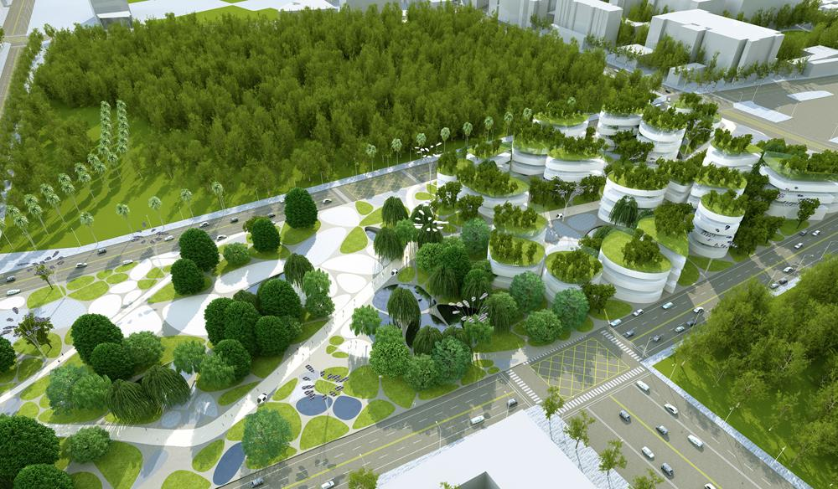
ПРОЕКТ «ГОРОДСКАЯ СРЕДА» В САРАТОВСКОЙ ОБЛАСТИ 2017Г.

Slide 5
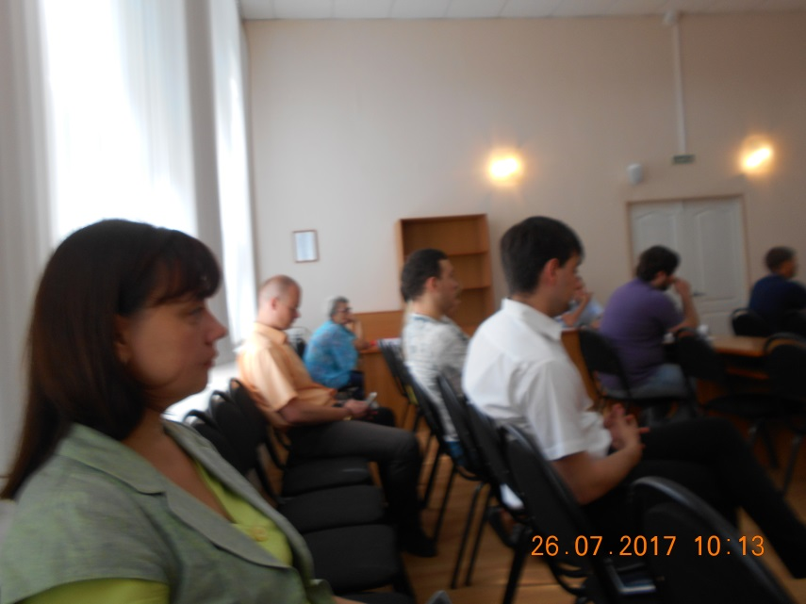
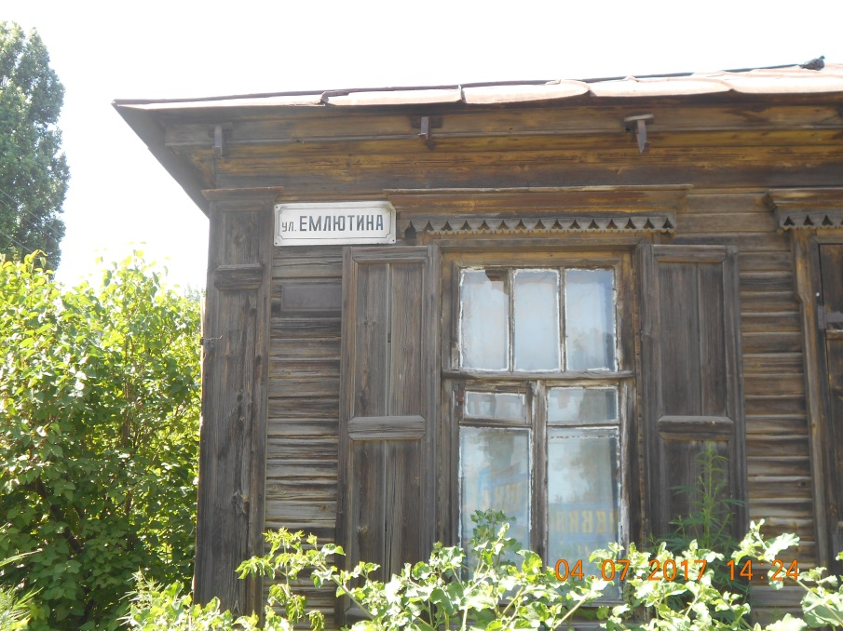
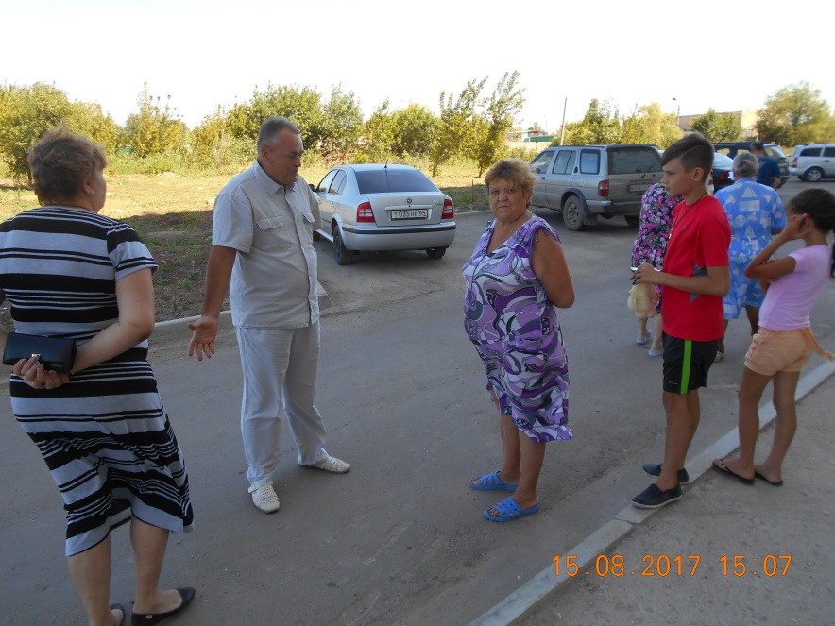
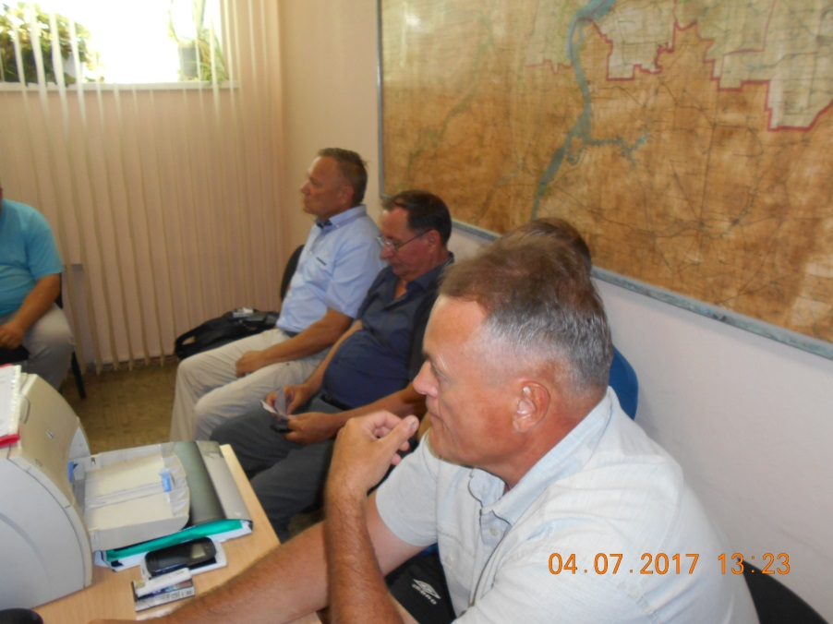
ПРОЕКТ «ГОРОДСКАЯ СРЕДА» В САРАТОВСКОЙ ОБЛАСТИ 2017Г.

Slide 6
ПРОЕКТ «ГОРОДСКАЯ СРЕДА» В САРАТОВСКОЙ ОБЛАСТИ 2017Г.

Slide 7
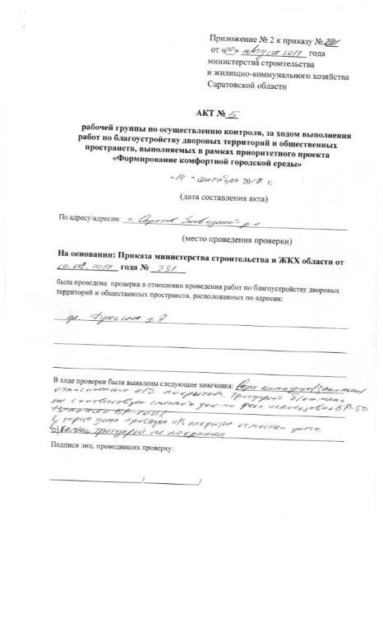
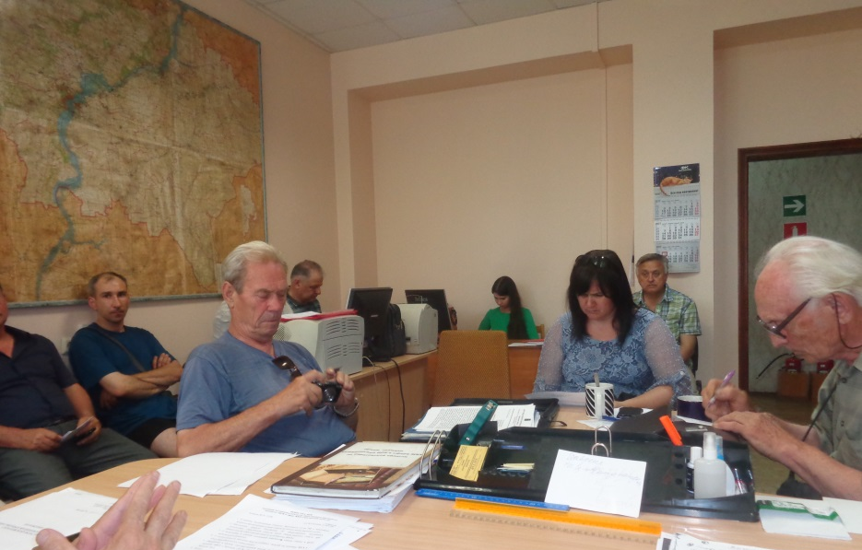
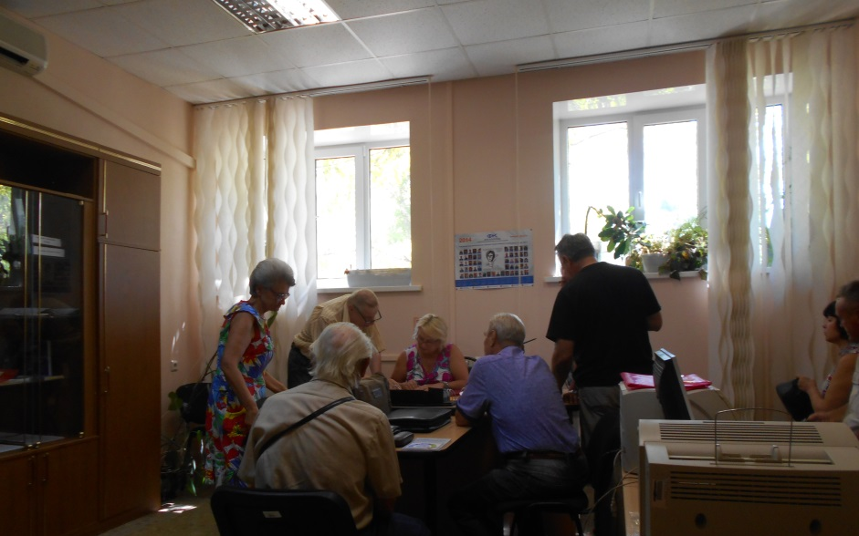
ПРОЕКТ «ГОРОДСКАЯ СРЕДА» В САРАТОВСКОЙ ОБЛАСТИ 2017Г.

Slide 8
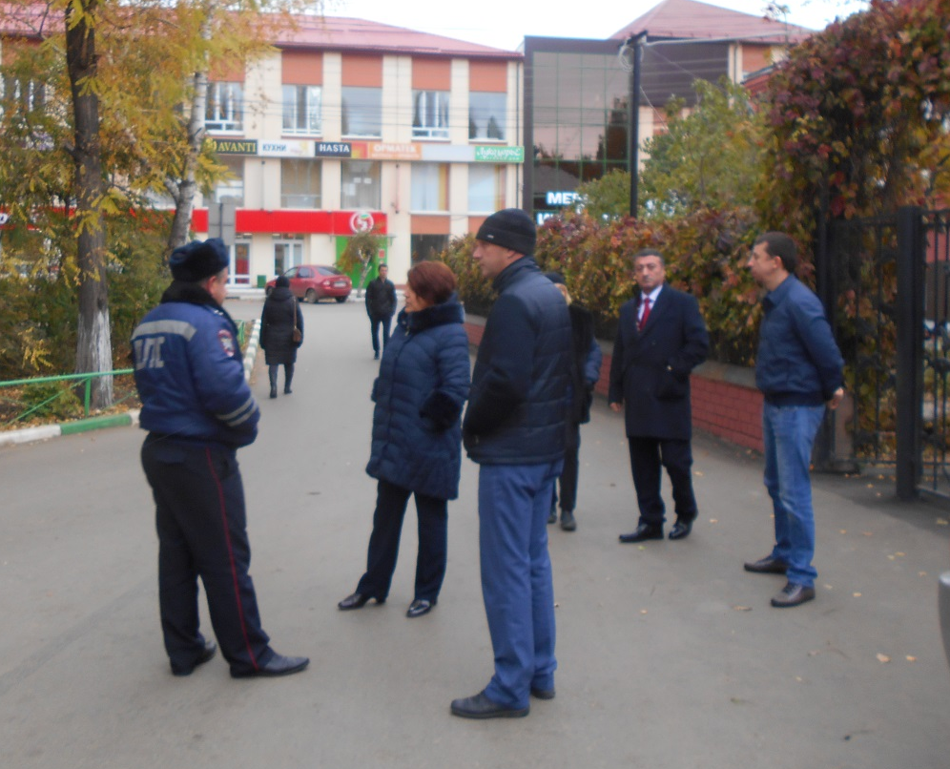
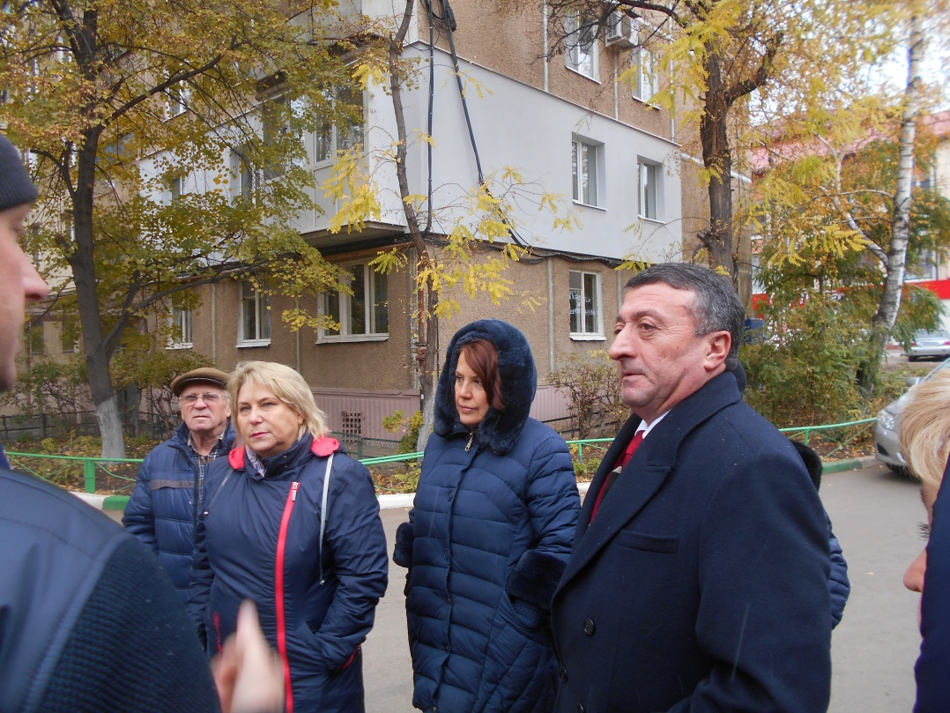
ПРОЕКТ «ГОРОДСКАЯ СРЕДА» В САРАТОВСКОЙ ОБЛАСТИ 2017Г.

Slide 9
ПРОЕКТ «ГОРОДСКАЯ СРЕДА» В САРАТОВСКОЙ ОБЛАСТИ 2017Г.

Slide 10
ПРОЕКТ «ГОРОДСКАЯ СРЕДА» В САРАТОВСКОЙ ОБЛАСТИ 2017Г.

Slide 11
О реализации проекта по формированию комфортной городской среды в 2017 году в Саратовской области
Руководитель ЦОК ЖКХ
Саратовской области Нина Павловна Царёва
ЦЕНТР ОБЩЕСТВЕННОГО КОНТРОЛЯ В СФЕРЕ ЖКХ Саратовской области
410012, Саратов, ул. Б. Садовая, д.162/166,
ком. № 3, тел. 8(8452) 52-41-01,52-02-03
e-mail: rcentrok64@yandex.ru

